Slide 1


2025 – ЖЫЛДЫН ЯНВАРЬ – ОКТЯБРЬ АЙЛАРЫНДА КЫРГЫЗ РЕСПУБЛИКАСЫНДА ӨНӨР ЖАЙДЫН ӨНҮГҮШҮ
(ЫКЧАМ МААЛЫМАТТАР)
Өнөр жай жана энергетика бөлүмү
Улуттук статистика комитети
a.mamanova@stat.kg

Slide 2
2025-ЖЫЛДЫН ЯНВАРЬ–ОКТЯБРЫНДА ӨНӨР ЖАЙ ИШКАНАЛАРЫНЫН ИШМЕРДҮҮЛҮГҮНҮН ЖЫЙЫНТЫКТАРЫ
Өнөр жай өндүрүшүнүн көлөмү 595,0 млрд сомду түздү;
Кумтөр кенин иштеткен ишканаларды эске албаганда, өндүрүү көлөмү
377,6 млрд сомду түздү;
Өнөр жай өндүрүшүнүн индекси, жалпысынан – 109,8%;
Кумтөр» кенин иштеткен ишканаларды эске албаганда, өнөр жай өндүрүшүнүн индекси – 121,3%;
«Кумтөр» ишканаларынын жалпы өнөр жай өндүрүшүндөгү үлүшү – 36,5%;
Кумтөр» ишканаларынын кайра иштетүүчү өнөр жай өндүрүшүндөгү үлүшү – 46,2%.

Slide 3




2025-Ж. ЯНВАРЬ- ОКТЯБРЫНДА ЭКОНОМИКАЛЫК ИШМЕРДИКТИН НЕГИЗГИ ТҮРЛӨРҮ БОЮНЧА ӨНӨР ЖАЙ ӨНДҮРҮШҮНҮН ТҮЗҮМҮ
Өнөр жай өндүрүшүнүн көлөмү (учурдагы баа менен)
жана өнөр жай өндүрүшүнүн индекси
(салыштырмалуу баа менен, 2024-жылдын январь – октябрына карата, % менен)
Суу менен жабдуу, тазалоо, калдыктарды иштетүү
5,7 млрд. сом
ӨӨИ 124,6%
Пайдалуу кендерди
казып алуу
56,9 млрд. сом
ӨӨИ 117,1%
Өндүрүү көлөмү
595,0 млрд. сом
ӨӨИ 109,8%
Электр энергиясы, газ, буу менен камсыздоо
62,3 млрд. сом
ӨӨИ 115,0%
Кайра иштетүүчү
өнөр жай
470,1 млрд. сом
ӨӨИ 107,9,0%

Slide 4
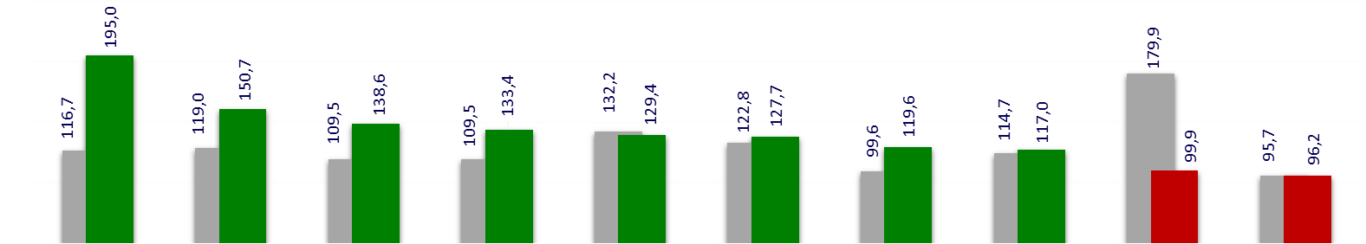

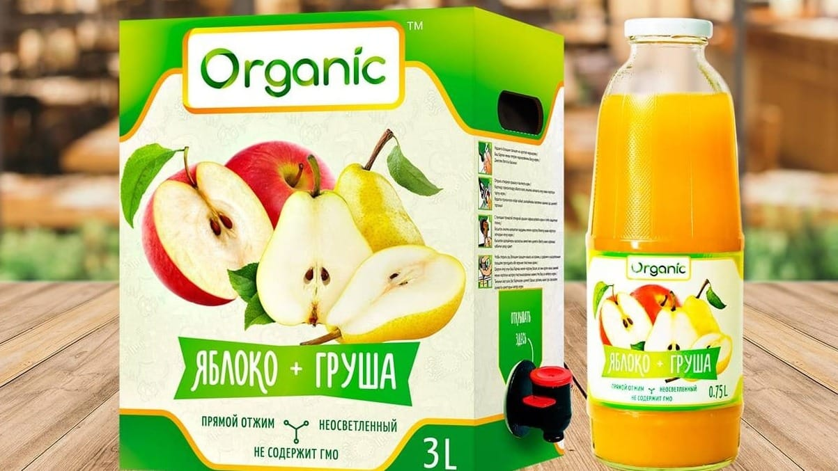


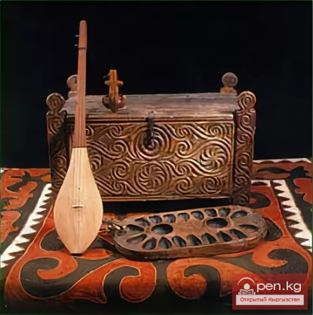
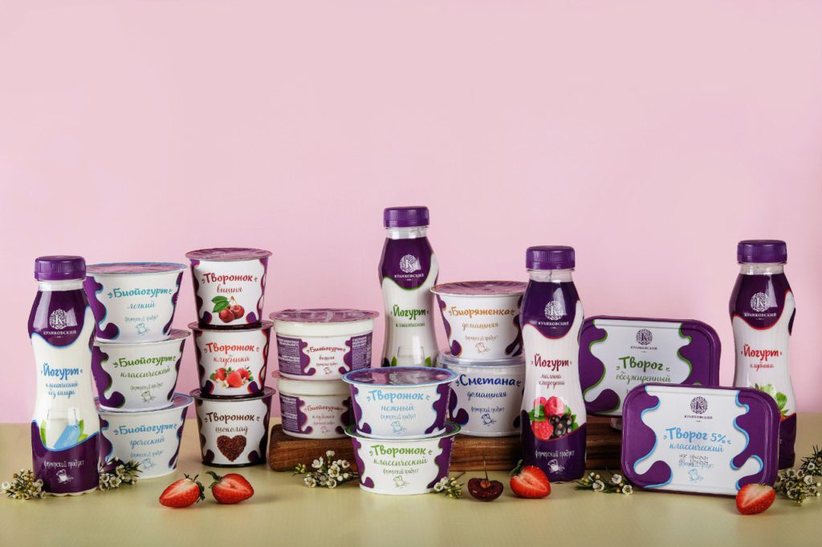

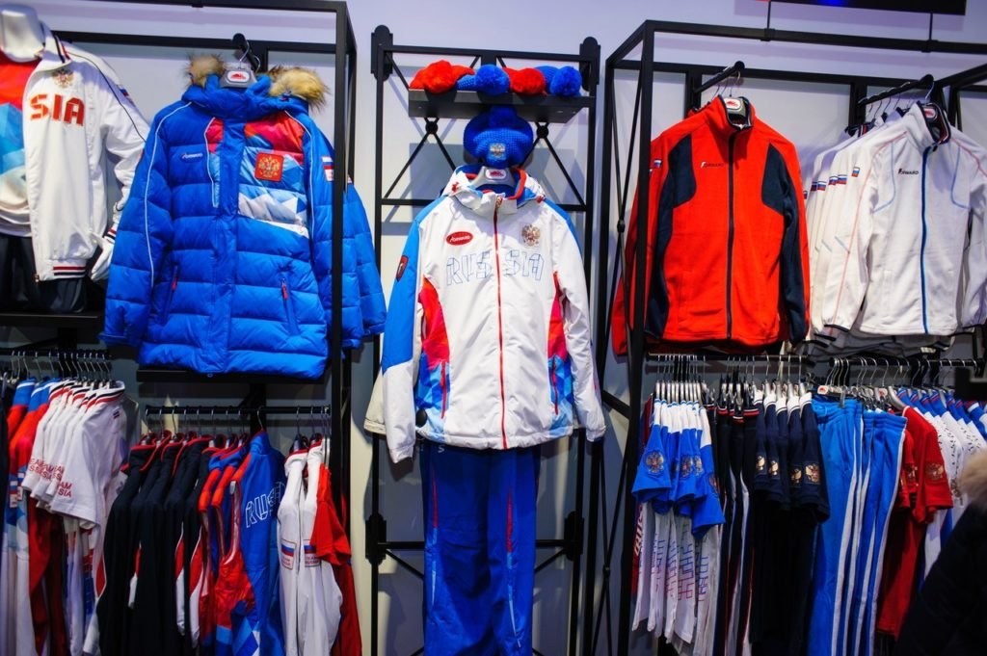
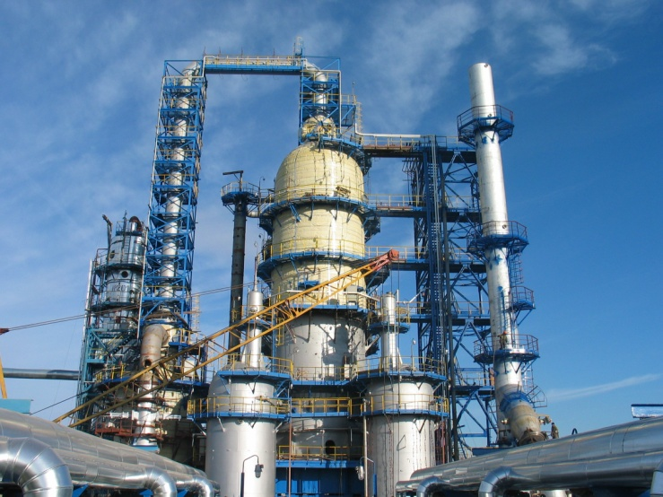

ИШТЕТҮҮ ӨНӨР ЖАЙЫНЫН НЕГИЗГИ ТҮРЛӨРҮ БОЮНЧА ӨНДҮРҮҮ ИНДЕКСТЕРИ (2025-ж. январь-октябры 2024-ж. январь-октябрына салыштырмалуу, % менен)
109,4%
Текстиль өндүрүшү, кийим жана бут кийим, булгаарыдан жасалган буюмдарды өндүрүшү
195,0%
Фармацевтикалык продукцияларды өндүрүү
133,8%
Резина, пластмасса буюмдарын жана курулуш материалдарын өндүрүү
133,6%
Тамак-аш продукцияларын (суусундуктарды) жана тамеки өндүрүү
129,4%
Жыгачтан жана кагаздан жасалган буюмдарды өндүрүү, полиграфиялык ишмердик
119,6%
Химиялык продукцияларды өндүрүү
Фармацевтикалык продукцияларды өндүрүү
Резина жана пластмасса буюмдарын өндүрүү
Жыгачтан жана кагаздан жасалган буюмдарды өндүрүү, полиграфиялык ишмердик
Тамак-аш продукцияларын өндүрүү
Мунайзат продукцияларын өндүрүү
Суусундуктарды өндүрүү
Курулуш материалдарын өндүрүү
Химиялык продукцияларды өндүрүү
Негизги
металлдарды
өндүрүү
Кийим өндүрүү

Slide 5

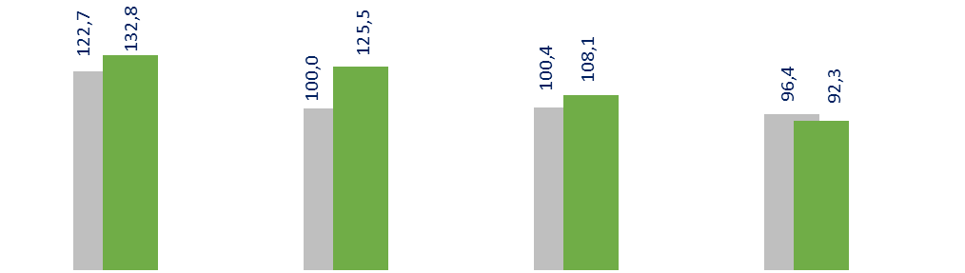
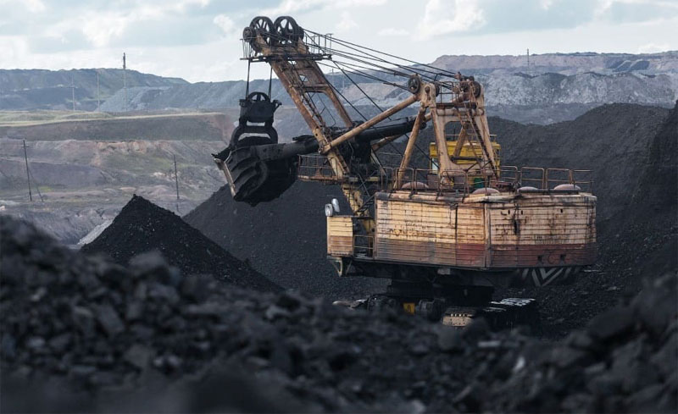


ПАЙДАЛУУ КЕНДЕРДИ КАЗЫП АЛУУНУН ӨНДҮРҮҮ ИНДЕКСТЕРИ
2025-ж. январь-октябры 2024-ж. январь-октябрына
салыштырмалуу, % менен
117,1%
Пайдалуу кендерди казып алуу
125,5%
Металл рудаларын казуу
108,1%
Көмур казуу
92,3%
Чийки мунайзат жана жаратылыш
газын казуу
132,8 %
Пайдалуу кендердин башка түрлөрүн казуу
Пайдалуу кендердин башка түрлөрүн өндуруу
Металл рудаларын өндуруу
Көмур өндуруу
Чийки мунайзат жана жаратылыш газын өндуруу

Slide 6
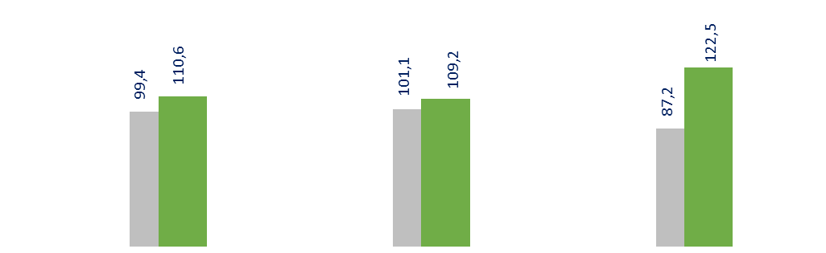


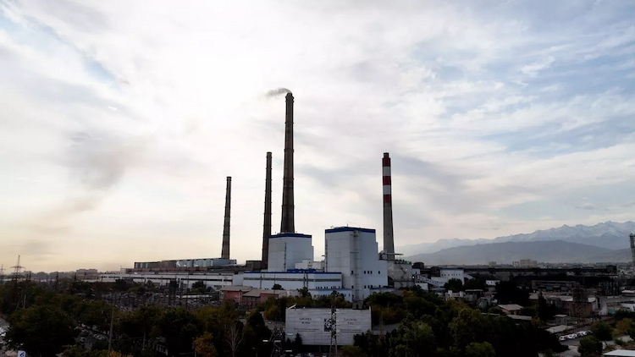
ЭЛЕКТР ЭНЕРГИЯСЫ, ГАЗ ЖАНА БУУ МЕНЕН КАМСЫЗ КЫЛУУ БОЮНЧА ӨНДҮРҮҮ ИНДЕКСТЕРИ
2025-ж. январь-октябры 2024-ж. январь-октябрына салыштырмалуу, % менен
115,0%
Электр энергиясы, газ жана буу менен камсыз кылуу
114,2%
Электр энергиясын өндүрүү, аны берүү жана бөлүштүрүү
112,5%
Газ өндүрүү, газ түрүндөгү отунду бөлүштүрүү
127,5%
Электр энергиясын өндүрүү
ГЭС терде
электр энергиясын
өндүрүү
ЖЭБ терде
электр энергиясын өндүрүү
Буу жана кондицияланган аба менен камсыз кылуу
2025 — жылдын январь — октябрында 12 225,4 млн. кВт/саат электр энергиясы өндүрүлдү.
Республикада өндүрүлгөн электр энергиясынын 88 пайыздан ашыгы гидроэнергетикага туура келди.

Slide 7
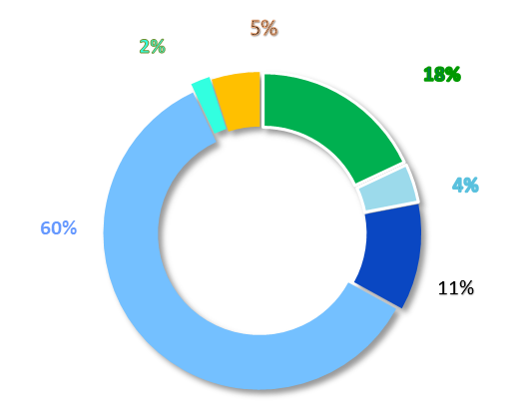
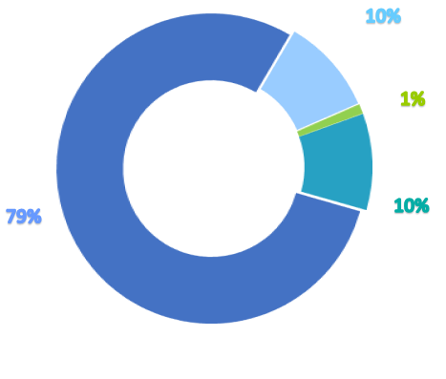
2025-Ж. ЯНВАРЬ-ОКТЯБРЫНДА ЭКОНОМИКАЛЫК ИШМЕРДИКТИН НЕГИЗГИ ТҮРЛӨРҮ БОЮНЧА ӨНӨР ЖАЙ ӨНДҮРҮШҮНҮН ТҮЗҮМҮ
Өнөр жай өндүрүшүнүн түзүмү,
(жыйынтыкка карата % менен)
Иштетүү өнөр жай өндүрүшүнүн түзүмү
(жыйынтыкка карата % менен)
Пайдалуу кендерди
казуу
Башкалар
Тазаланган мунайзат
Тамак-аш продукциялары (суусундук) жана тамеки
Суу менен жабдуу, тазалоо, калдыктарды иштетүү
Текстиль өндүрүшү, кийим өндүрүү
Электр энергиясы, газ жана буу менен камсыз кылуу
Негизги металлдар
Иштетүү өндүрүшү
Курулуш материалдары
Пайдалуу кендерди казуу, (жыйынтыкка карата % менен)
12%
14%
70%
Металл рудалары
4%
Көмур
Нефть жана жаратылыш газы
Башка пайдалуу кендер

Slide 8
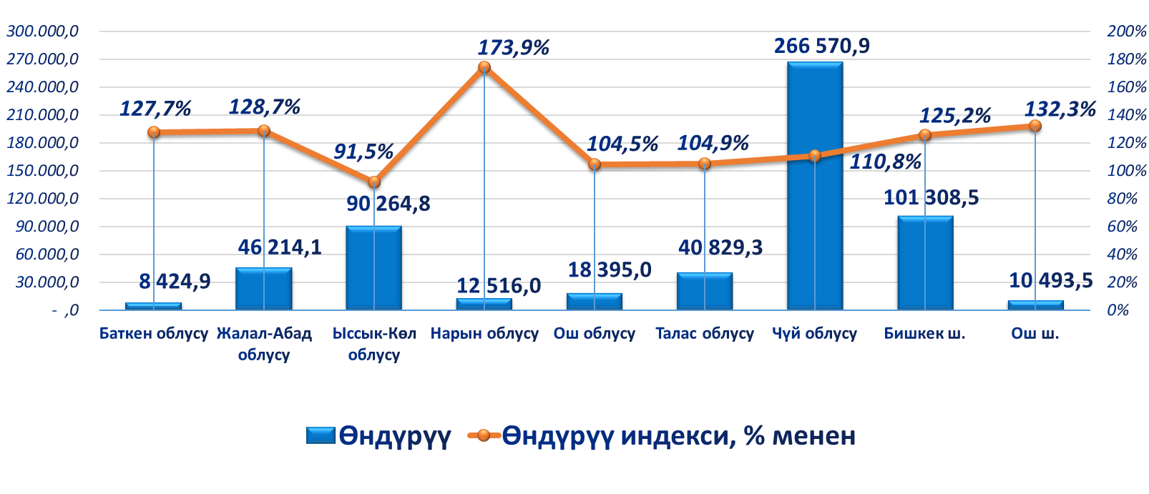
2025-Ж. ЯНВАРЬ-ОКТЯБРЫНДА РЕГИОНДОР БОЮНЧА ӨНӨР ЖАЙ ПРОДУКЦИЯЛАРЫН ӨНДҮРҮҮ (млн. сом, өндүрүү индекси % менен)

Slide 9
Басылмалар
Доклад (айлык) «Кыргыз Республикасынын социалдык-экономикалык абалы»
Экспресс-маалымат (айлык) «Кыргыз Республикасынын өнөр жайы боюнча негизги экономикалык көрсөткүчтөр»
Басылма (жылдык) «Кыргыз Республикасынын өнөр жайы»
Басылма (жылдык) «Кыргыз Республикасынын отун-энергетикалык балансы (ОЭБ)»

Slide 10




Көңүл бурганыңыздарга рахмат!
@statistics.kg

